Slide 1
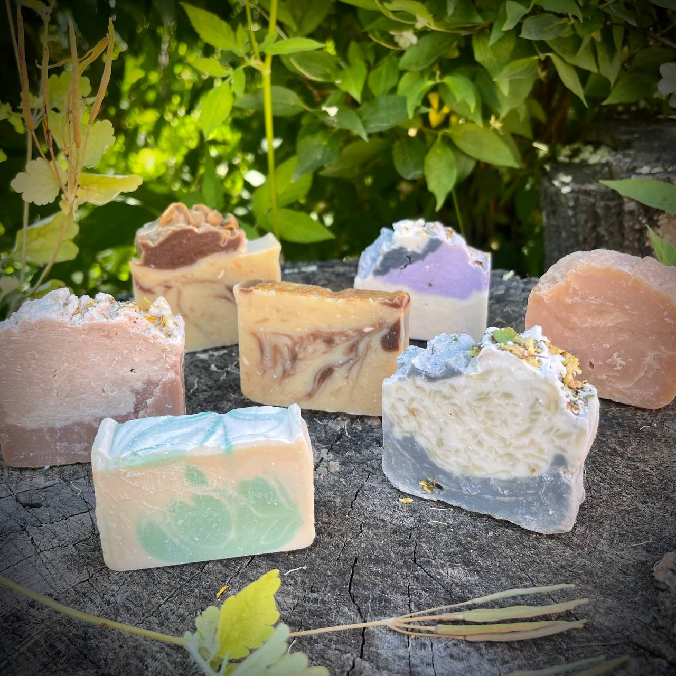
Замыленная история
При поддержке Ивановского государственного химико-технологического университета и Шуйского филиала ИвГУ
АНО «Шуйское мыло»
Премия #МЫВМЕСТЕ 2022. Трек НКО

Slide 2
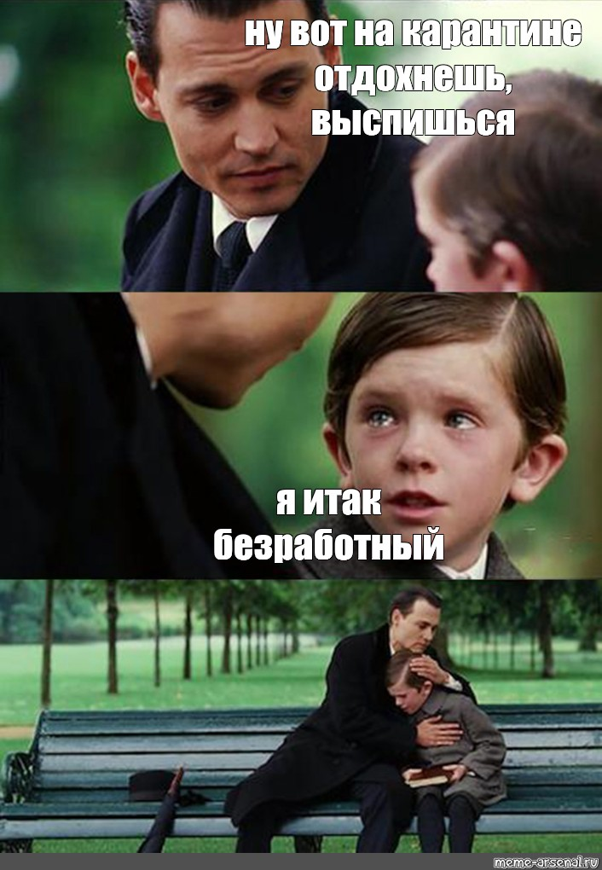
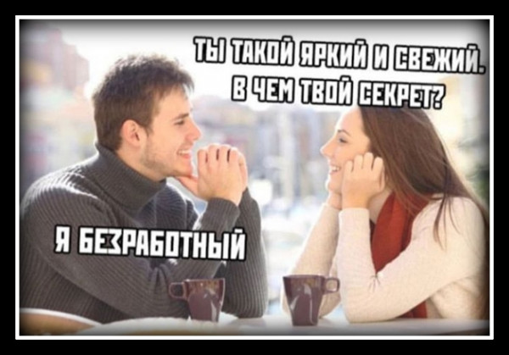
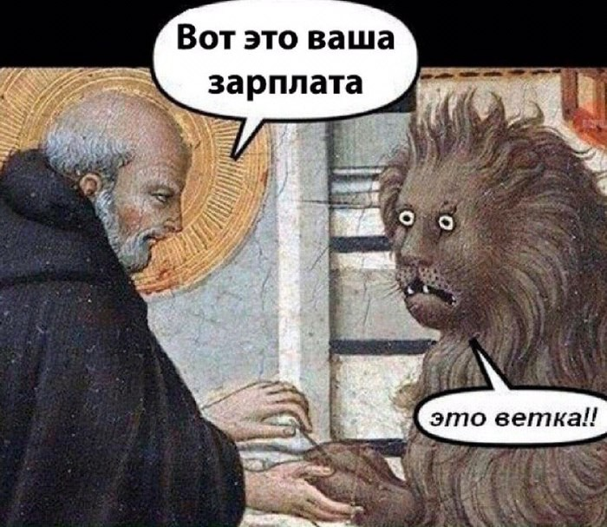
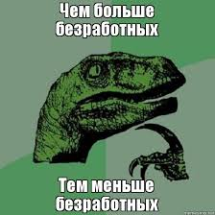
Проблемы = возможности
При поддержке Ивановского государственного химико-технологического университета и Шуйского филиала ИвГУ
Низкая средняя заработная плата, отсутствие рабочих мест для молодёжи, сложности с трудоустройством – это существующие проблемы, которые проект «Замыленная история» призван решить.

Slide 3
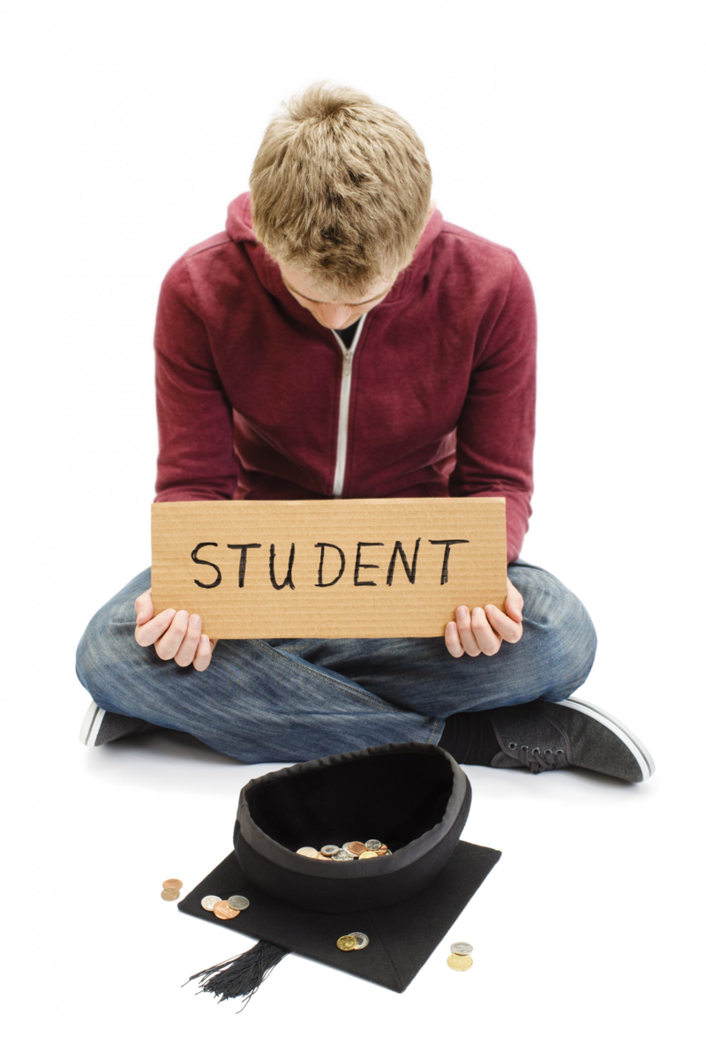
Для кого этот проект?
При поддержке Ивановского государственного химико-технологического университета и Шуйского филиала ИвГУ
В рамках проекта «Замыленная история» мы проведём теоретическое и практическое обучение мыловарению с нуля для студентов Шуйского филиала ИвГУ и ИГХТУ и для всех желающих на конкурсной основе.
Молодые специалисты в ходе проекта получат:
Профессиональные навыки, которые позволят получать доход сразу после прохождения обучения
Удобное коворкинговое пространство для работы и творчества
Принадлежность к профессиональному сообществу, которое будет создаваться у них на глазах
После обучения на мыловара

Slide 4
Реализация проекта
При поддержке Ивановского государственного химико-технологического университета и Шуйского филиала ИвГУ
Помощь новобранцам с продвижением и продажами
Мыловарня за стеклом + коворкинг
Арт-галерея
Провести косметический ремонт помещения
Установить современное оборудование
Обучить мыловаров
Запустить работу коворкинговой площадки для мыловаров на постоянной основе
Провести косметический ремонт помещения
Установить выставочное оборудование
Оформить экспозицию
Организовать выставку-продажу креативных мыловаренных изделий
Помощь мыловарам в присоединении к ГУ «Шуйское мыло»
Обучение продвижению и маркетингу от опытного маркетолога и мыловара – Т.С. Кульвановской (более 20 лет опыта на руководящих позициях в сфере маркетинга, 8 лет – директор Музея Мыла)

Slide 5
При поддержке Ивановского государственного химико-технологического университета и Шуйского филиала ИвГУ
Оборудование (частично)
Поддержка
университетов - партнёров
Преподавательский состав
Имеющиеся ресурсы
Помещение
Приглашенные лекторы – практики мыловары с многолетним опытом

Slide 6
При поддержке Ивановского государственного химико-технологического университета и Шуйского филиала ИвГУ
Оборудование (недостающее)
Поддержка региональных СМИ
Оплата труда преподавателей
Необходимо
Косметический ремонт помещения
Ингредиенты для практических занятий по мыловарению

Slide 7
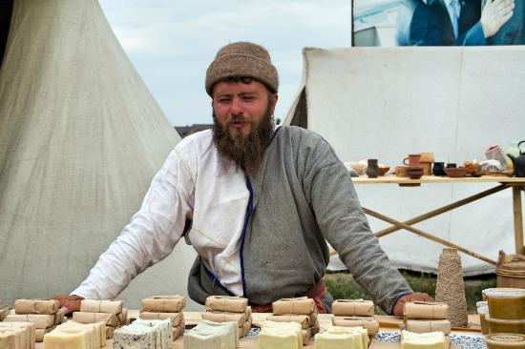
Ожидаемый результат
При поддержке Ивановского государственного химико-технологического университета и Шуйского филиала ИвГУ
Обучено не менее 20 мыловаров
Создана и работает на постоянной основе коворкинговая площадка для мыловаров
Создано сообщество шуйских мыловаров для обмена опытом и дальнейшего развития проекта
Появилось место для представления творческих мыльных работ

Slide 8
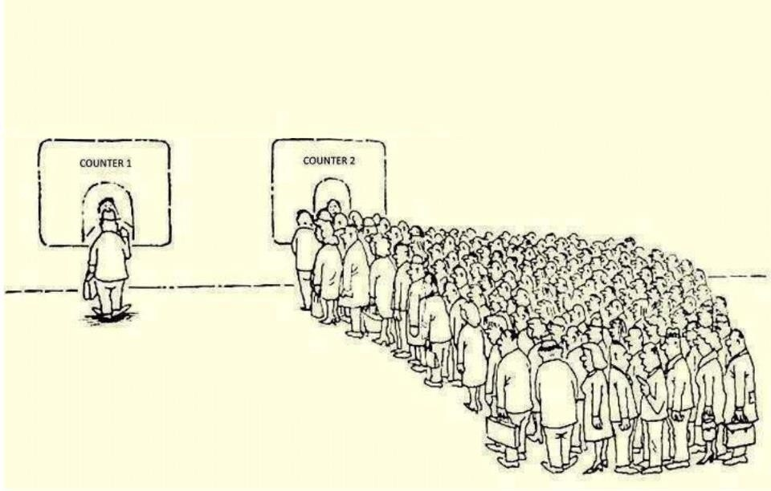
Сопутствующие результаты
При поддержке Ивановского государственного химико-технологического университета и Шуйского филиала ИвГУ
«Мыловарня за стеклом» и «Арт-галерея» станут дополнительной точкой притяжения для туристов
Увеличение туристического потока в Шую положительно скажется на доходах шуян и городского бюджета
Бренд города Шуя «ШУЙСКОЕ МЫЛО» выйдет на новый виток развития
Из Шуи
В Шую

Slide 9
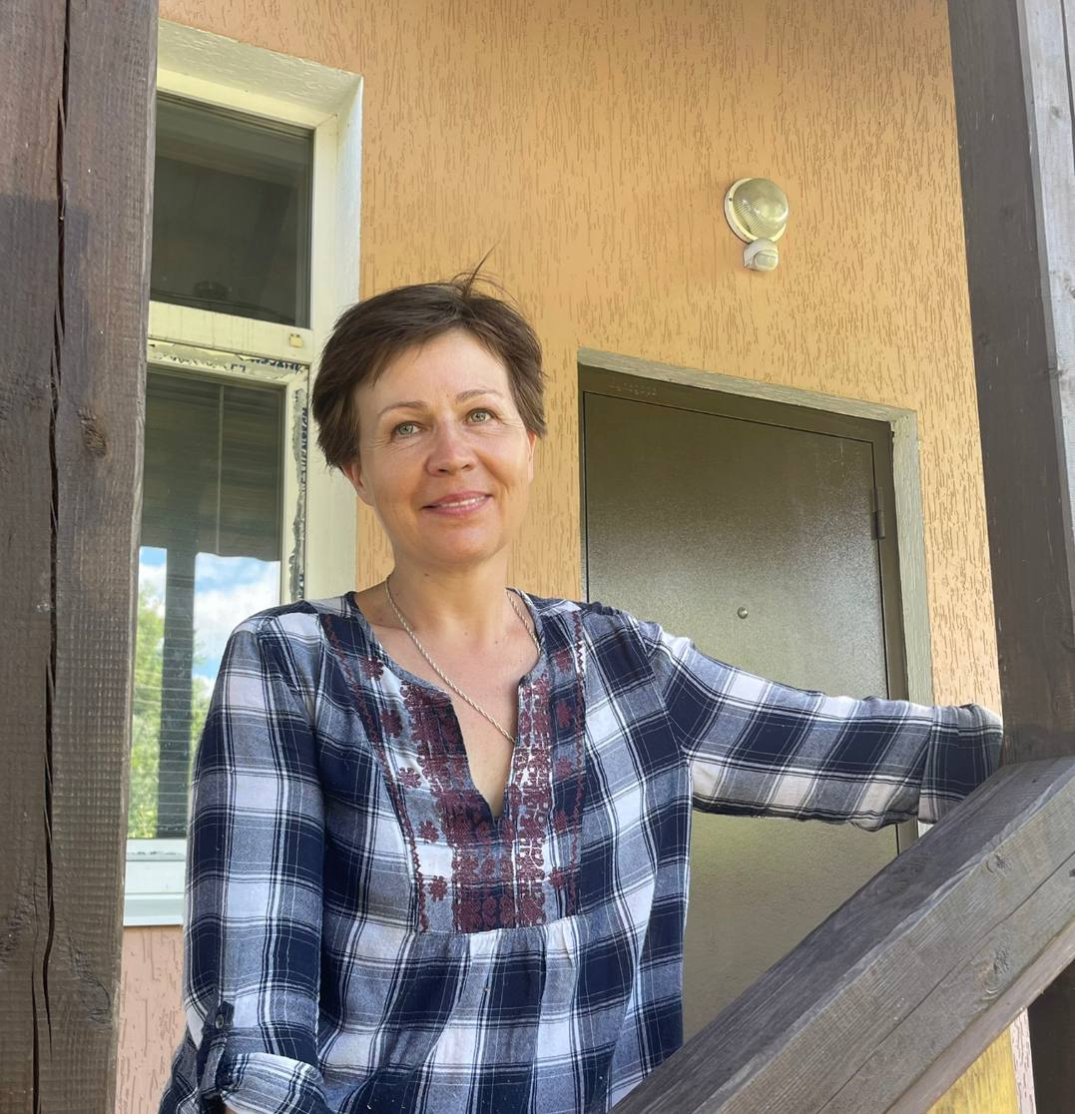
Спасибо за ваше внимание!
При поддержке Ивановского государственного химико-технологического университета и Шуйского филиала ИвГУ
Директор Музея Мыла
Татьяна Кульвановская
tkulvanovskaya@gmail.com
www.milce.ru

